Slide 1
Как добывать трафик из YOUTUBE?
Коноплянников Николай
SeoPult.TV - Alfa-Content.ru - SeoPult.ru

Slide 2
Хто я такой?
Коноплянников
Николай
www.seopult.tv
Email : nik@seopult.tv
926-8412123
Николай Коноплянников - nik@seopult.tv
- 2 -

Slide 3
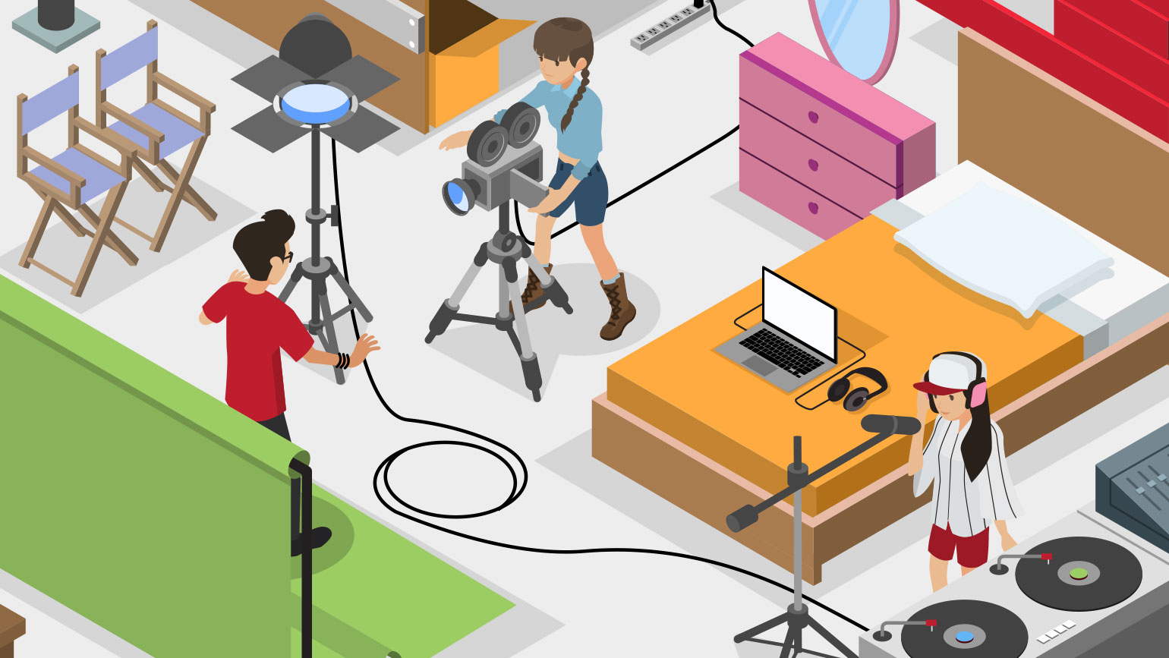
Как добывать
трафик из youtube
- 3 -

Slide 4
миф vs. реальность
Изначально тема звучала так
Николай Коноплянников - nik@seopult.tv
- 4 -

Slide 5
Давайте рассмотрим
несколько способов
Николай Коноплянников - nik@seopult.tv
- 5 -

Slide 6
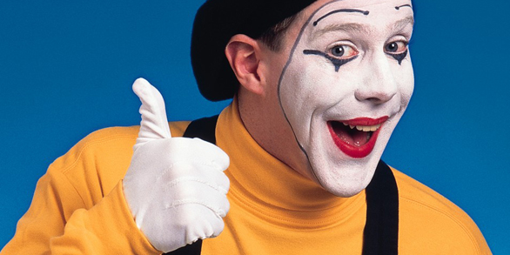
начнем с самых противных?
Николай Коноплянников - nik@seopult.tv
- 6 -

Slide 7
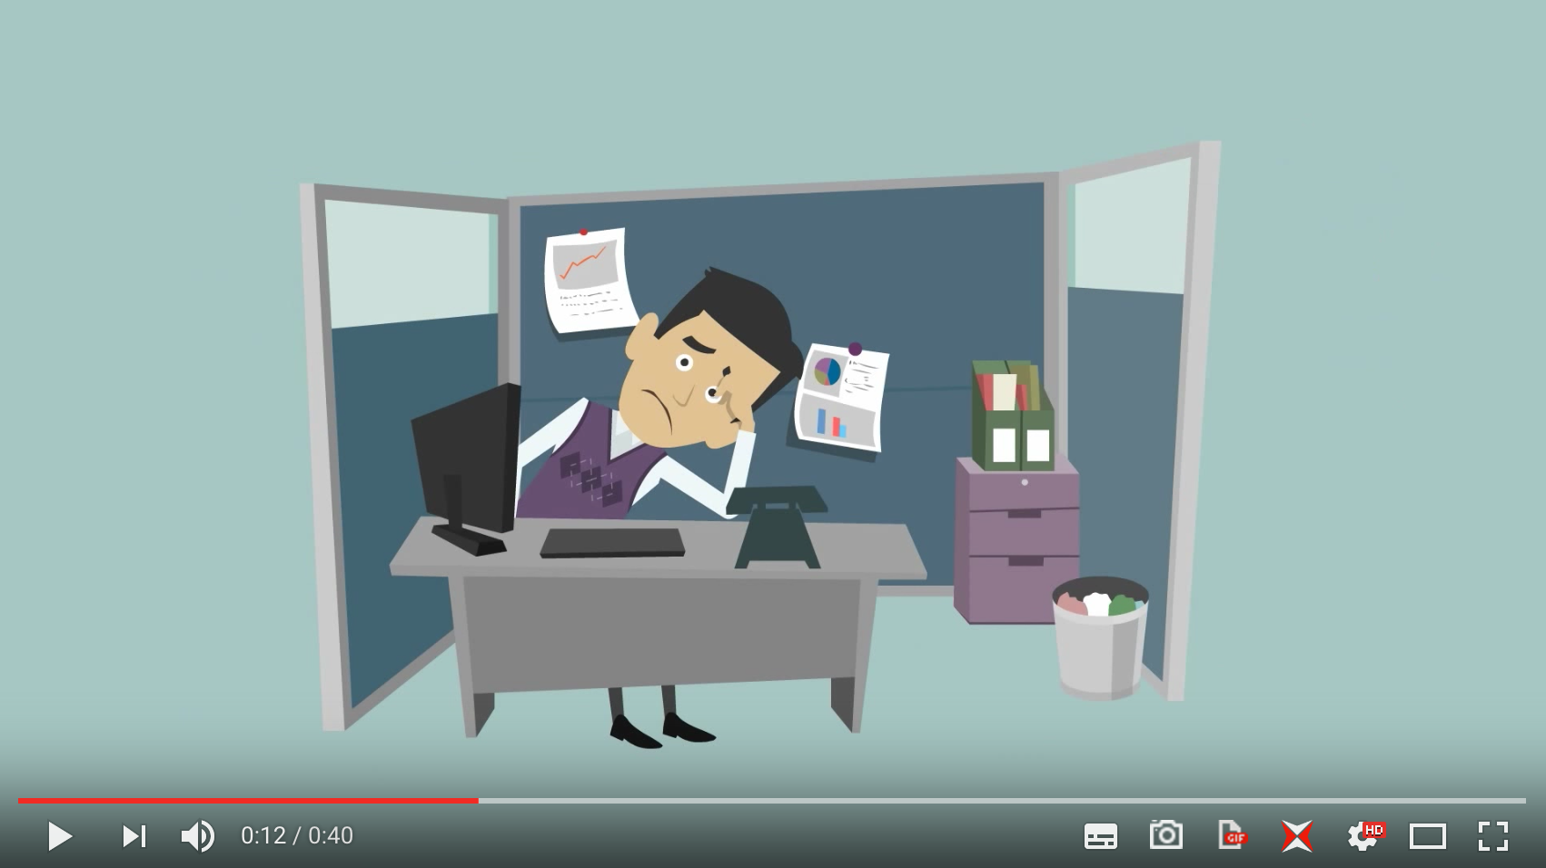
спам в комментариях
Этот способ можно отнести не к совсем честному крауду
Лучшие комменты стоят первыми
#ПЕРВЫЙНАХ
Подогреваем лайками ботов
Завязываем диалог
#ПРОФИТ
Это для перегона трафа к себе
Ссылки банятся на подлете, но…
А чем вам
не способ?
Николай Коноплянников - nik@seopult.tv
- 7 -

Slide 8
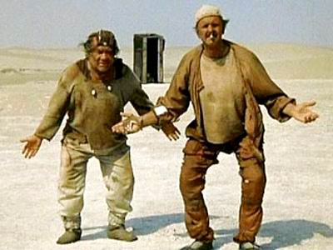
перезалив чужих видео
Краткая информация как это делать:
режем на части
переворачиваем куски
«портим» звуковую дорожку
добавляем на фоне -32dB «фон.музон»
#ПРОФИТ
Николай Коноплянников - nik@seopult.tv
- 8 -

Slide 9
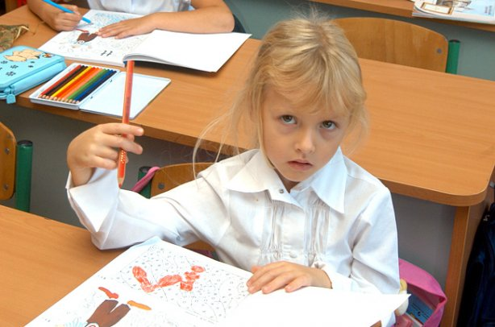
Презентации
Знакомый всем «дорвейщикам» способ:
собираем презентации
делаем видео
оптимизируем под запросы
вы как автор, хоть по КД можете спамить
#ПРОФИТ
Вообще
«бууууээээээ!!!!»
Николай Коноплянников - nik@seopult.tv
- 9 -

Slide 10
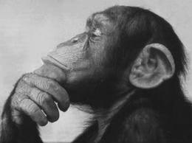
Но мы же с вами нормальные
«человеки»?
Николай Коноплянников - nik@seopult.tv
- 10 -

Slide 11
Ищем блогеров
интеграция
или
преролл
#ПРОФИТ
Николай Коноплянников - nik@seopult.tv
- 11 -

Slide 12
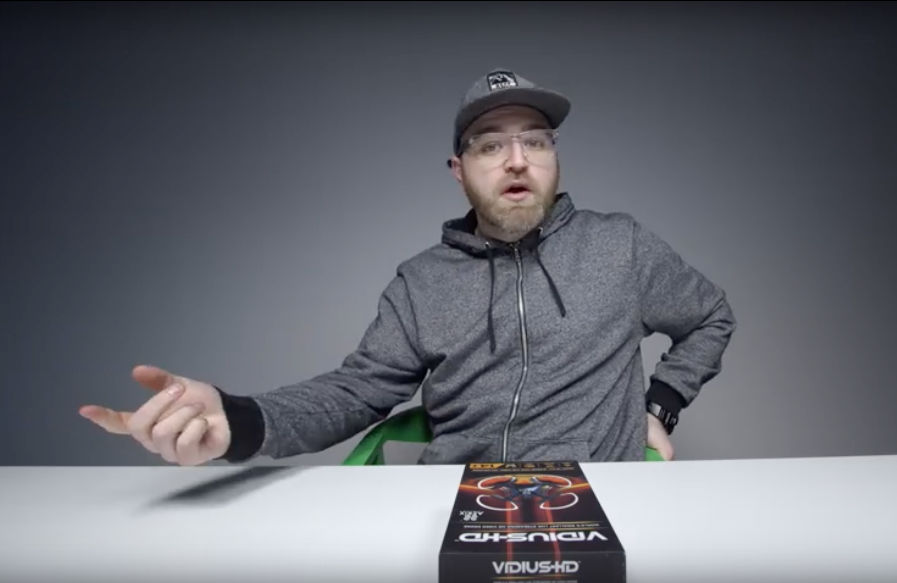
Если у нас товар, на который есть обзор
Google AdWords: Видеореклама - наше все:
делаем видео или просто рекламу на сайт
обязательно вставляем возрастной ценз
оптимизируем под запросы
настраиваем таргетинг под место размещения
настраиваем таргетинг под КЗ
#ПРОФИТ
Николай Коноплянников - nik@seopult.tv
- 12 -

Slide 13
БОНУС
У тебя есть
что-то еще?
Николай Коноплянников - nik@seopult.tv
- 13 -

Slide 14
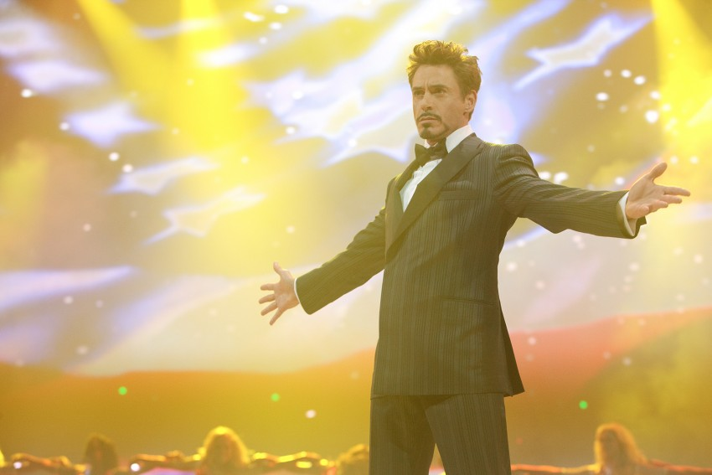
Если вы честный
«перец»
создаем канал
делаем видео
оптимизируем
#ПРОФИТ
Николай Коноплянников - nik@seopult.tv
- 14 -

Slide 15
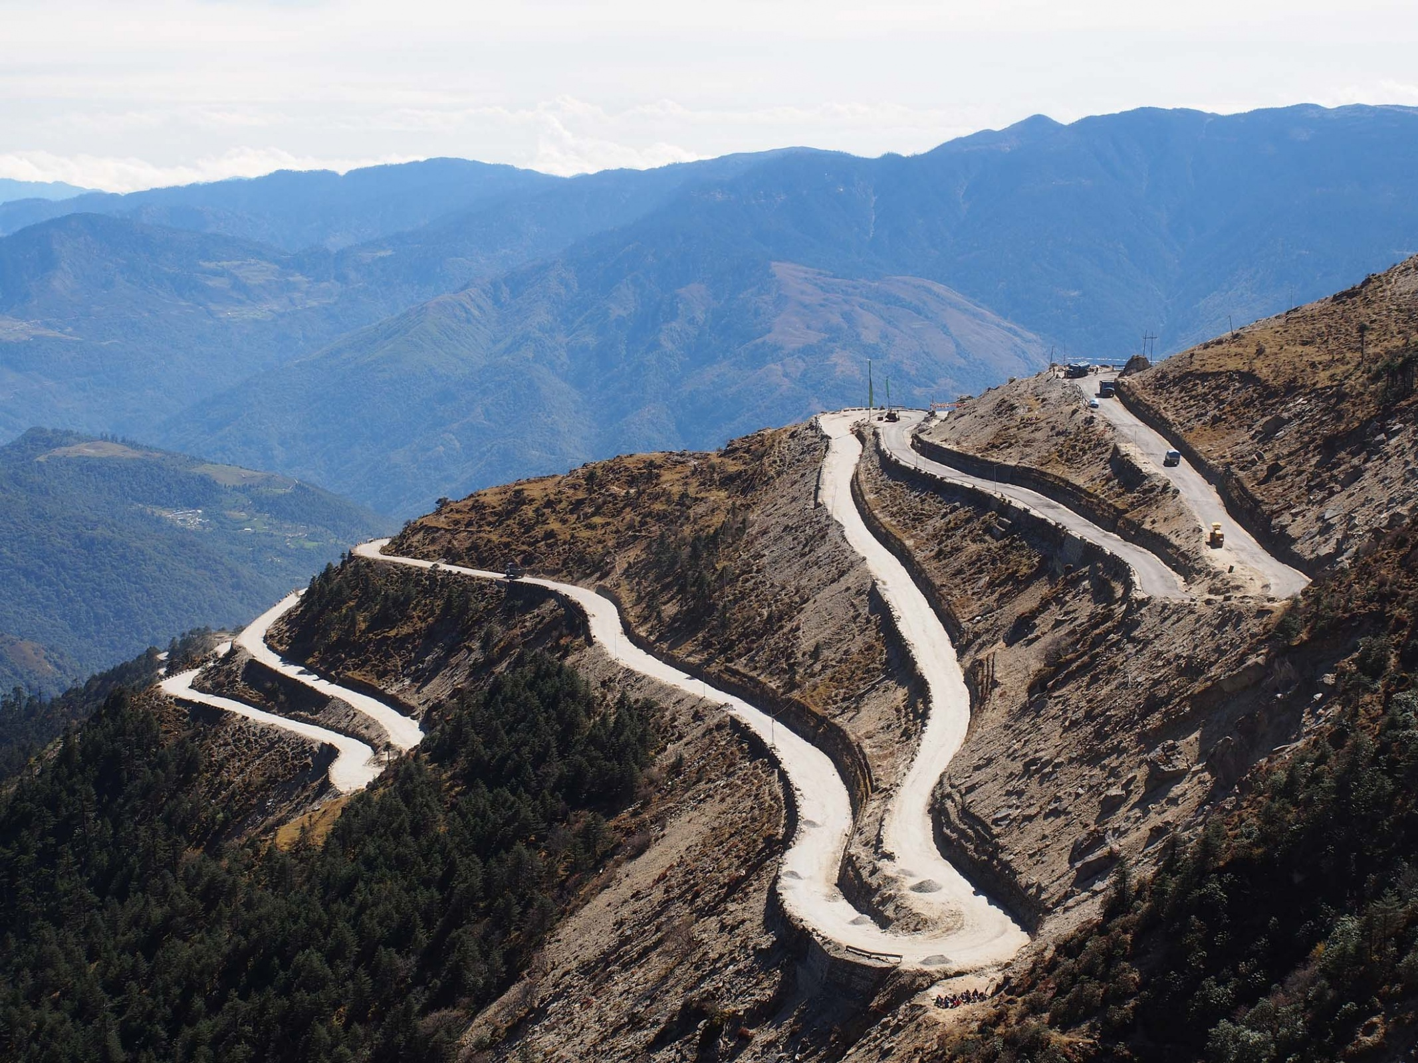
А еще…
Николай Коноплянников - nik@seopult.tv
- 15 -

Slide 16
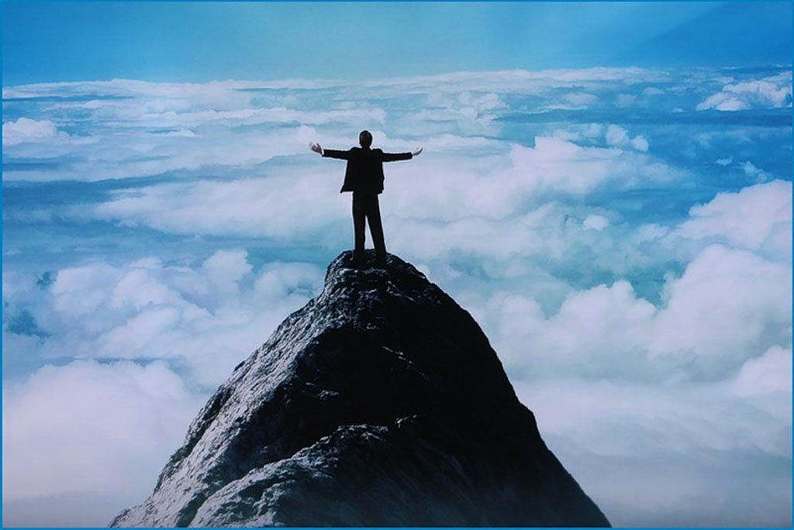
основные факторы ранжирования
Главное
-
вовлечение
Количество просмотров
Время просмотра
Количество like / dislike
Комментарии
Share в соц.сети
Добавление в плейлисты
Привлечение роликом подписчиков
Оптимизация ролика
Николай Коноплянников - nik@seopult.tv
- 16 -

Slide 17
хватить
на сегодня
:)
Николай Коноплянников - nik@seopult.tv
- 17 -

Slide 18
вопросы?
Коноплянников
Николай
www.seopult.tv
Email : nik@seopult.tv
926-8412123
Николай Коноплянников - nik@seopult.tv
- 18 -

Slide 19
Вопросы?
Коноплянников Николай
SeoPult.TV - Alfa-Content.ru - SeoPult.ru
nik@seopult.tv

